Slide 1
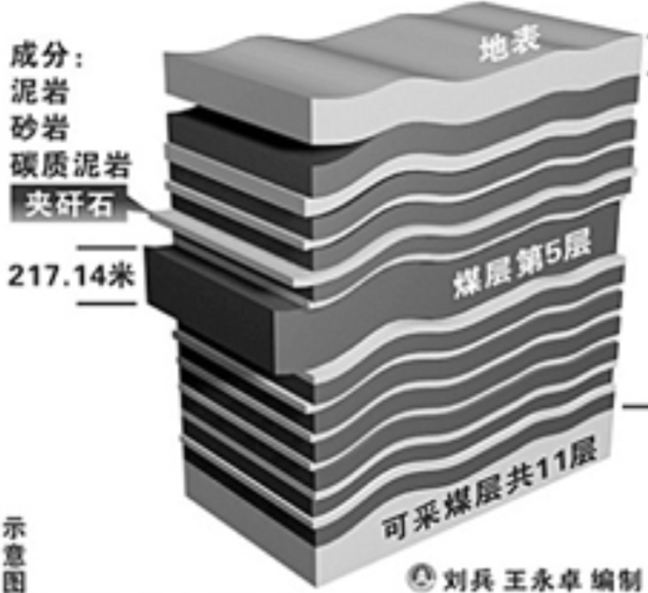
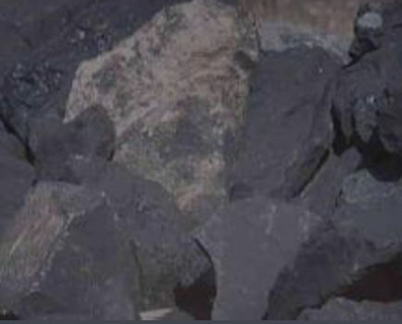
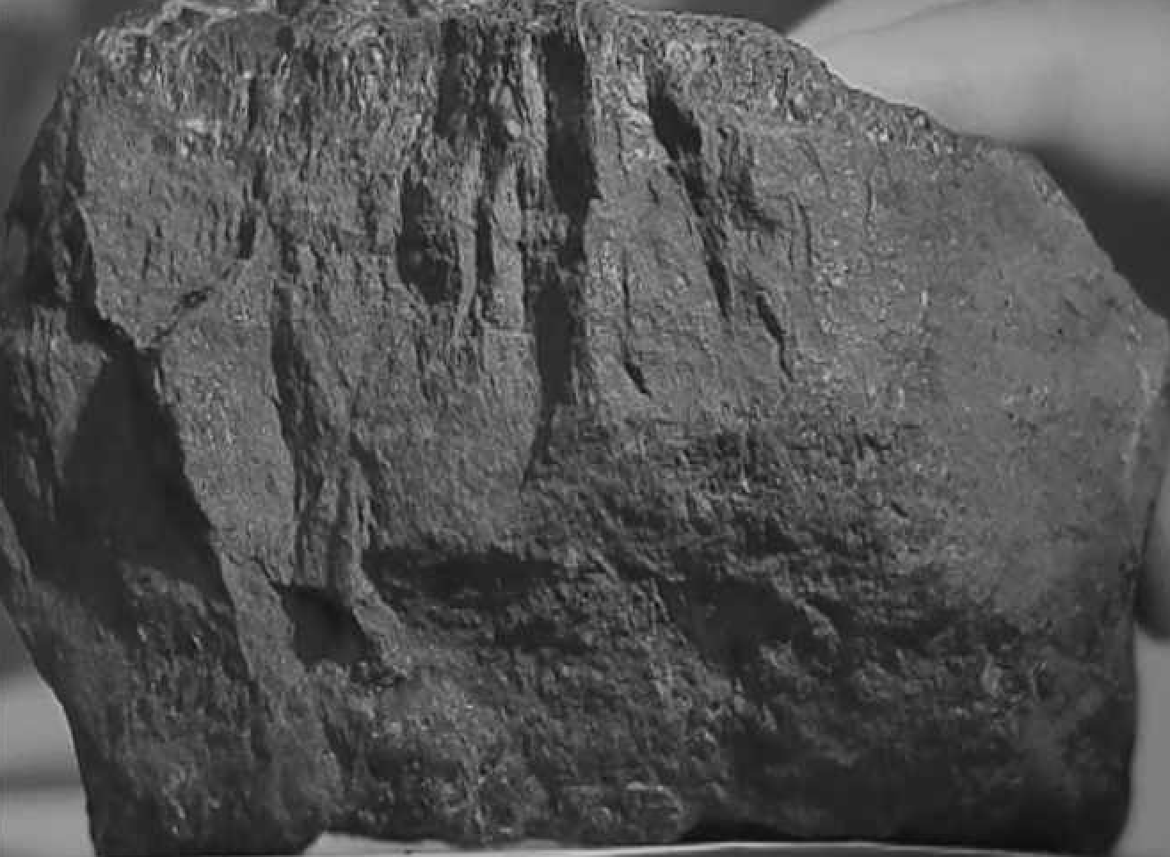
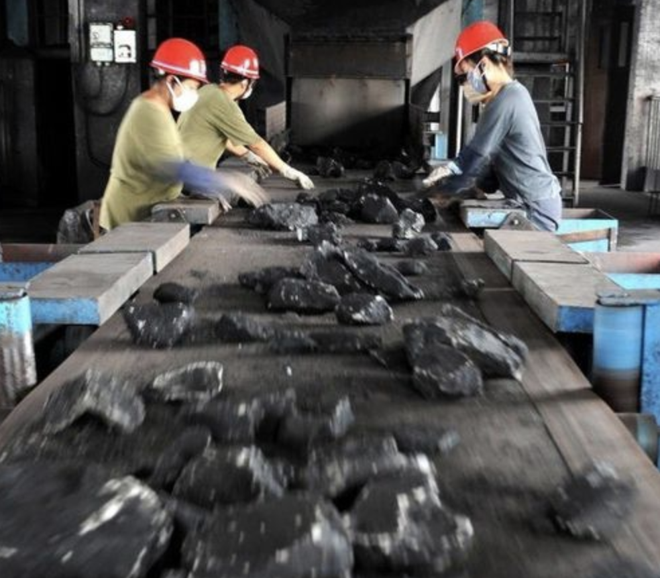
背景知识
煤矸石：煤矸石是成煤过程中与煤层伴生，在煤矿生产原煤过程中剔除出来的一种高灰分、低含碳量、低发热量，比煤坚硬的黑色的泥质岩石，灰分在40%～50%或以上，含碳量在20%～30%，发热量在800～1500千卡/千克，有时高达1500～3000千卡/千克。一般分布在煤层顶部和底部，其主要成分是Al2O3、SiO2，另外还含有数量不等的Fe2O3、CaO、MgO、Na2O、K2O、P2O5、SO3和微量稀有元素（镓、钒、钛、钴）。
矸石
矸石
煤矸石筛选方法：洗煤（湿/干，主要利用煤矸石的密度大等特征）、人工挑拣

Slide 2
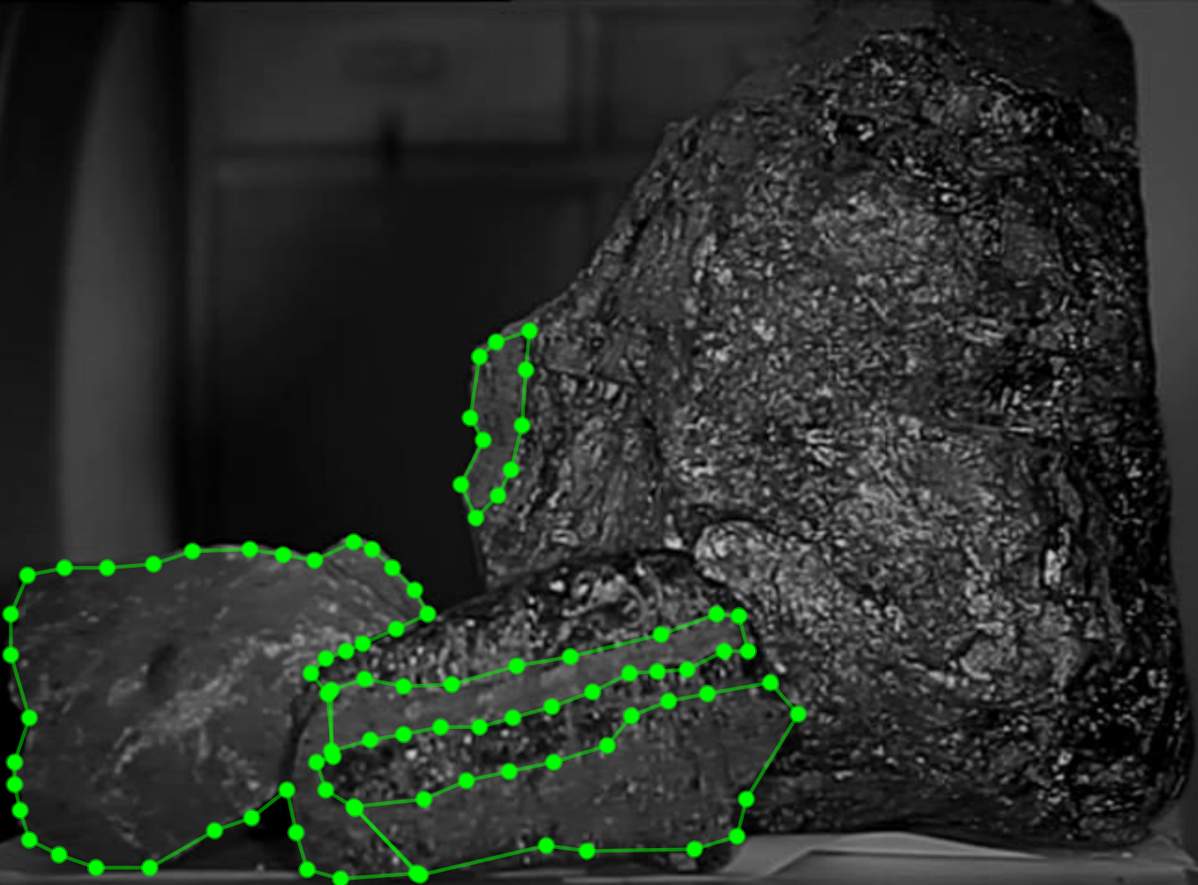
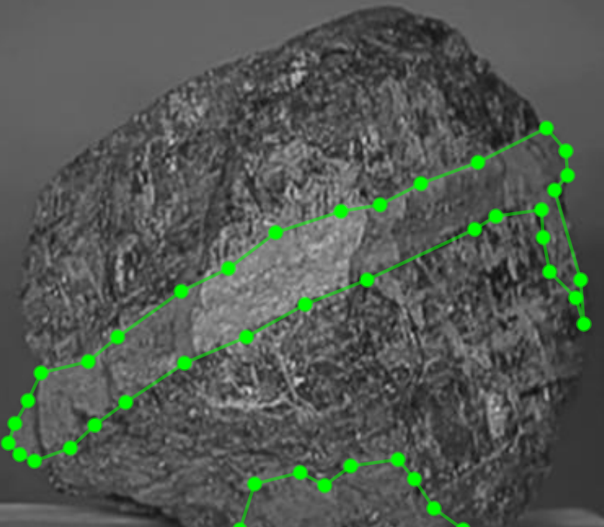
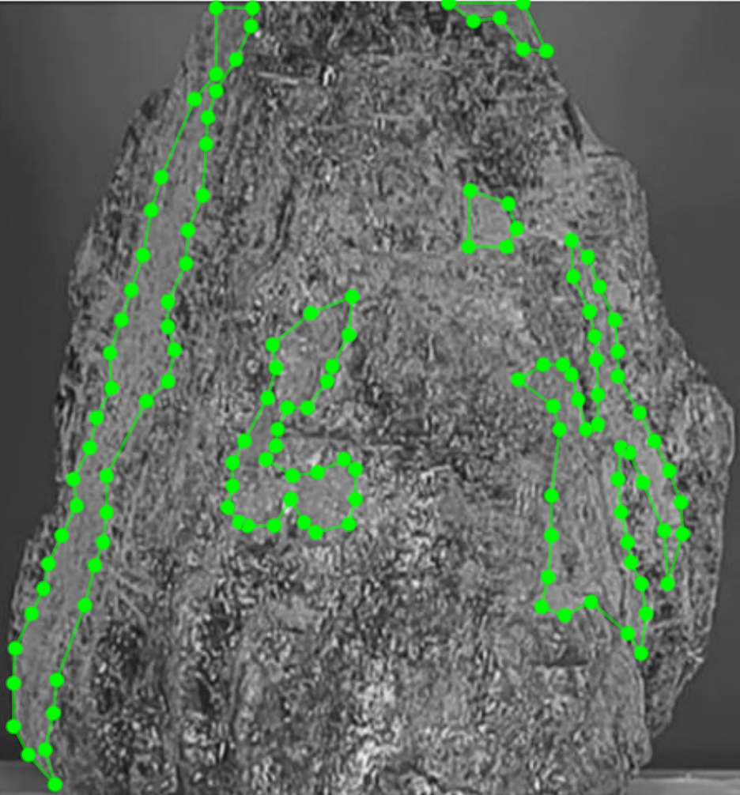
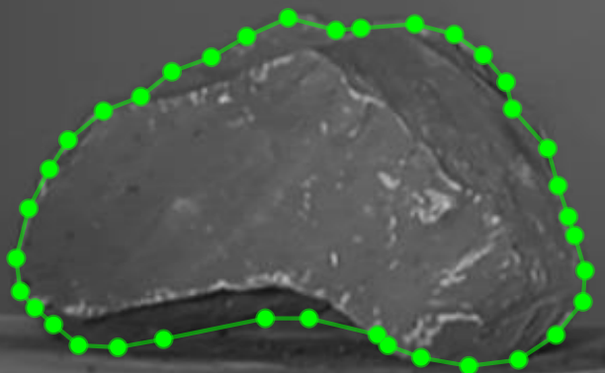
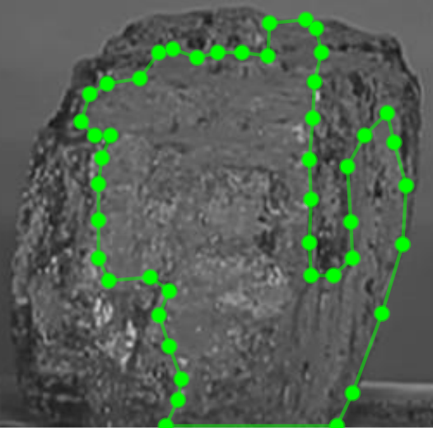
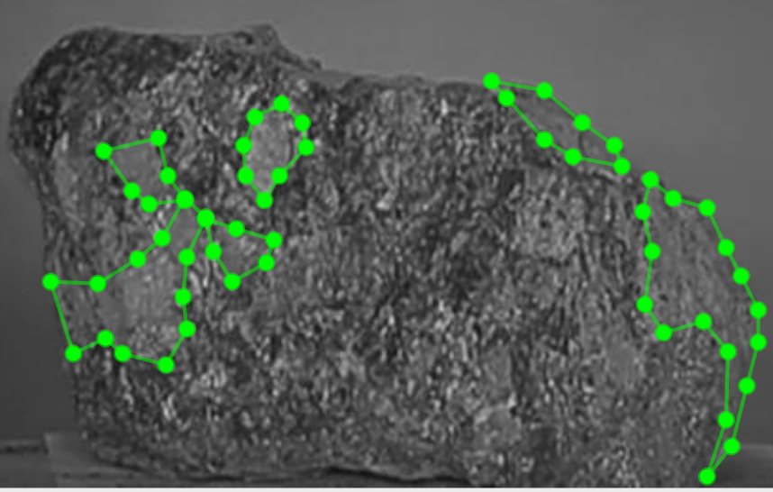
煤与矸石对比
绿色线条内部区域为矸石，剩余部分为煤。

Slide 3
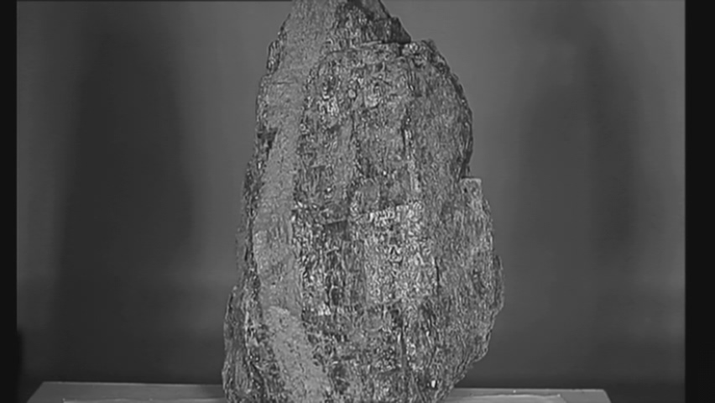
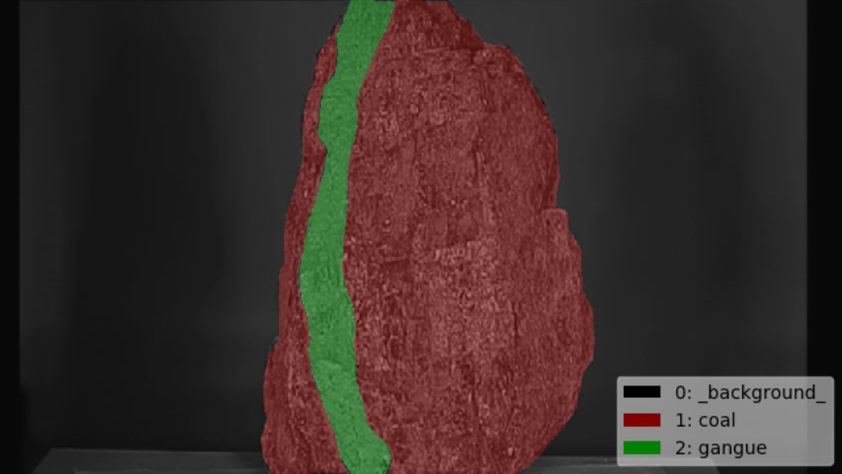
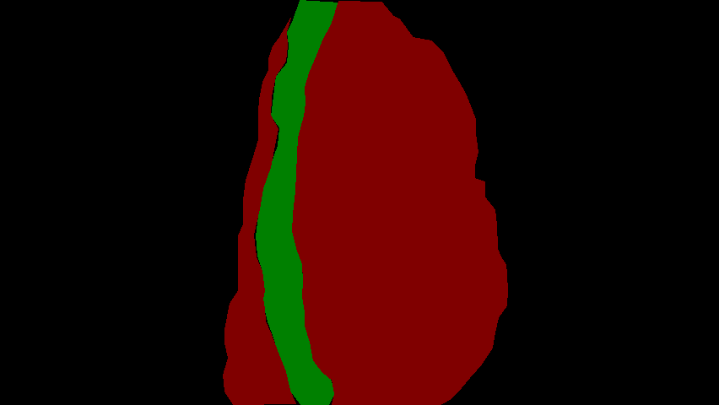
Ground-Truth 数据集说明
采用labelme软件来标记数据，黑色表示背景，红色表示煤，绿色表示矸石。
原图
Labelme给出的图例
文件说明：在进行分类或分割时，可以根据ground-truth图片的颜色判断标记类别。
Ground-truth

Slide 4
项目任务说明
文件说明：
目录raw_data：原始数据集
Groundtruth：标注数据集
训练集：
建议利用序号1-200图片
测试集：
建议利用序号201-236图片
项目要求：
(1) 设计CNN神经网络模型，计算每张图片中煤的占比(煤炭在前景图像中的比例)
(2) 撰写项目报告，主要包含如下章节结构
Abstract：高度概括研究动机、思路、结果
Introduction：研究背景与意义、主要创新点
Related Research：相关研究调研
Methods：采用的方法的详细说明，网络结构等
Results：数据集，训练细节，在测试集上的实验结果等(ROC PR曲线)
Conclusion

Slide 5
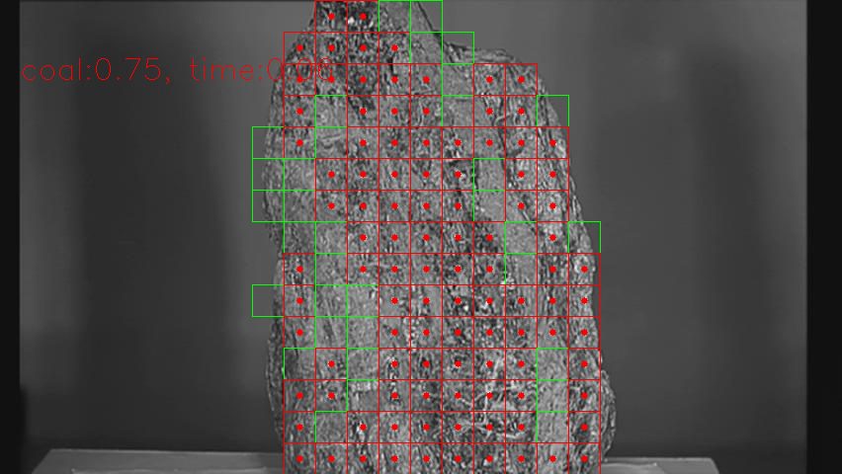
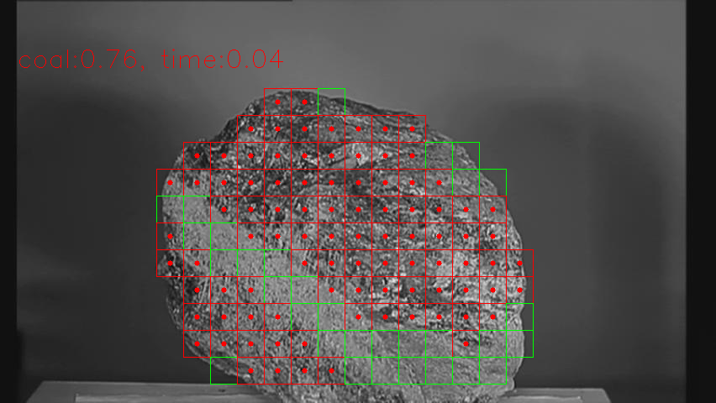
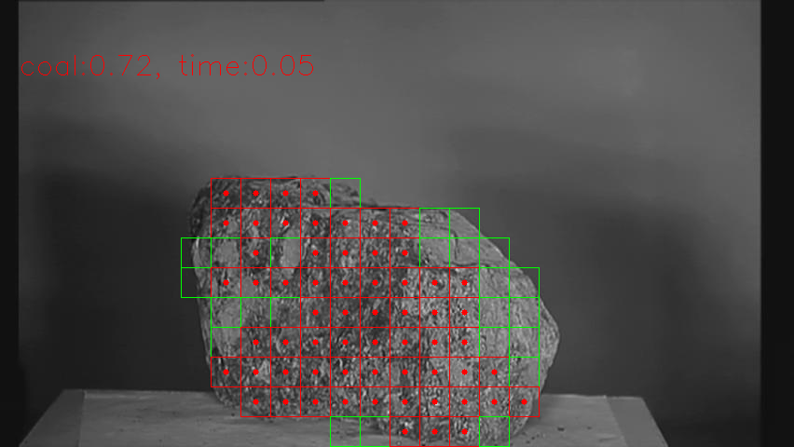
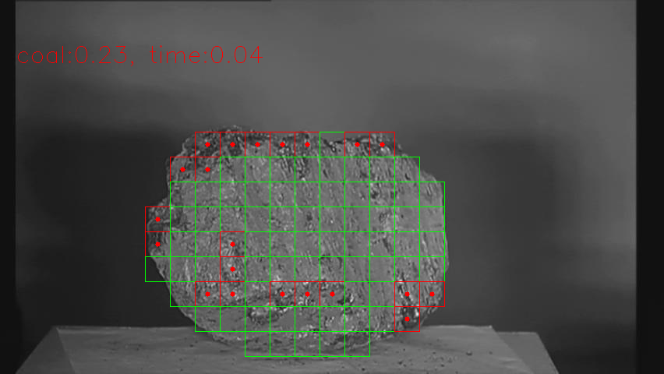
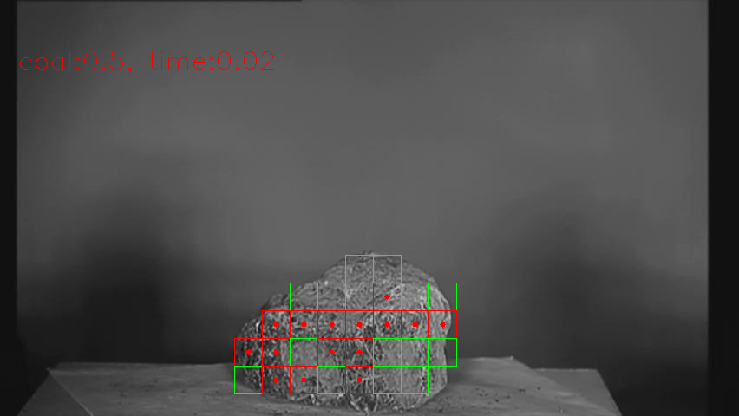
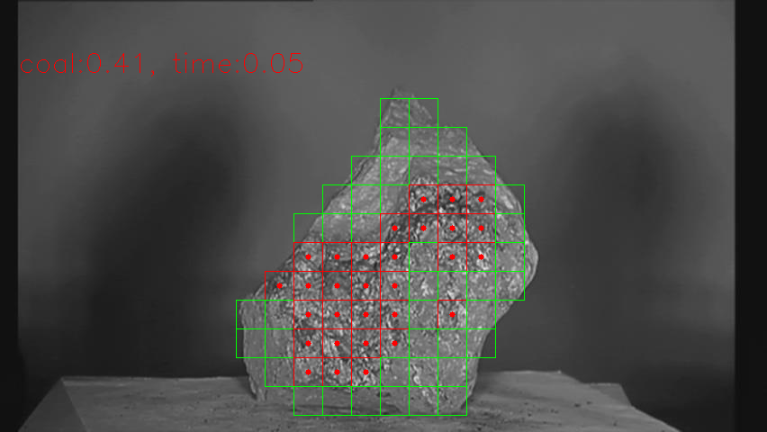
实验结果展示一：
图中标记了煤的占比以及每张图片的处理耗时（s）。()

